Slide 1

МИНИСТЕРСТВО ТРАНСПОРТА РОССИЙСКОЙ ФЕДЕРАЦИИ
ФЕДЕРАЛЬНОЕ АГЕНТСТВО ВОЗДУШНОГО ТРАНСПОРТА
ФЕДЕРАЛЬНОЕ ГОСУДАРСТВЕННОЕ БЮДЖЕТНОЕ ОБРАЗОВАТЕЛЬНОЕ УЧРЕЖДЕНИЕ ВЫСШЕГО ОБРАЗОВАНИЯ
«УЛЬЯНОВСКИЙ ИНСТИТУТ ГРАЖДАНСКОЙ АВИАЦИИ ИМЕНИ ГЛАВНОГО МАРШАЛА АВИАЦИИ Б. П. БУГАЕВА»
Кафедра лётной эксплуатации и безопасности полётов
ДОКЛАД
«Космическое облучение членов экипажей воздушных судов и их правовая защита в Российской Федерации»
по дисциплине «Воздушное право»
Выполнили:
курсанты группы П-24-4
Шутов Н. Р., Ролдугин И. Д.
Научный руководитель:
профессор кафедры ЛЭиБП, д-р ист. наук,
канд. юрид. наук, доцент Бойко Н. С.
Ульяновск 2026
Notes:
NIKITA:
Good afternoon. My name is Nikita Shutov, and this is my colleague Ilya Roldugin. We are cadets of the Ulyanovsk Civil Aviation Institute. Our topic is “Cosmic radiation exposure of aircraft crew members and their legal protection in Russia”. Our supervisor is Professor Natalia Boyko.

Slide 2
Актуальность темы
На эшелоне радиационный фон в 11–⁠22 раза выше, чем у земли (по нашим измерениям)
С 1990 года Международная комиссия по радиологической защите (МКРЗ) относит облучение экипажей к профессиональному [1]
Утратили силу санитарные правила, содержавшие специальные нормы об облучении экипажей (2021 и 2025 годы) [7, 8]
По модельной оценке, при налёте 900 часов в год доза может составить около 3,6 мЗв – более 70 % предела [2]
Вопрос: обеспечено ли правом соблюдение предела дозы для каждого члена экипажа?
Notes:
NIKITA:
Why is this topic important? Our measurements show that at cruising level radiation is 11 to 22 times higher than on the ground. Since 1990, the International Commission on Radiological Protection has treated this exposure as part of the job. Two sanitary rules with special parts on aircrew were cancelled in 2021 and 2025. And with 900 flight hours a year, the dose can reach about 3.6 millisieverts. That is more than 70 percent of the limit. So our question is simple: does the law really protect each crew member?

Slide 3
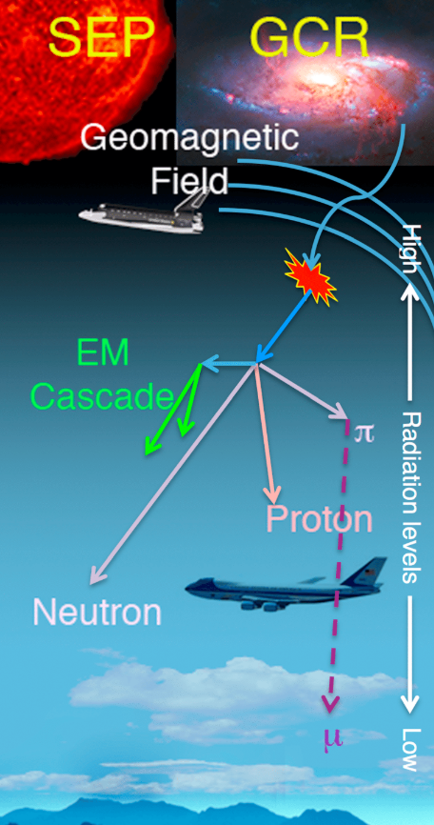
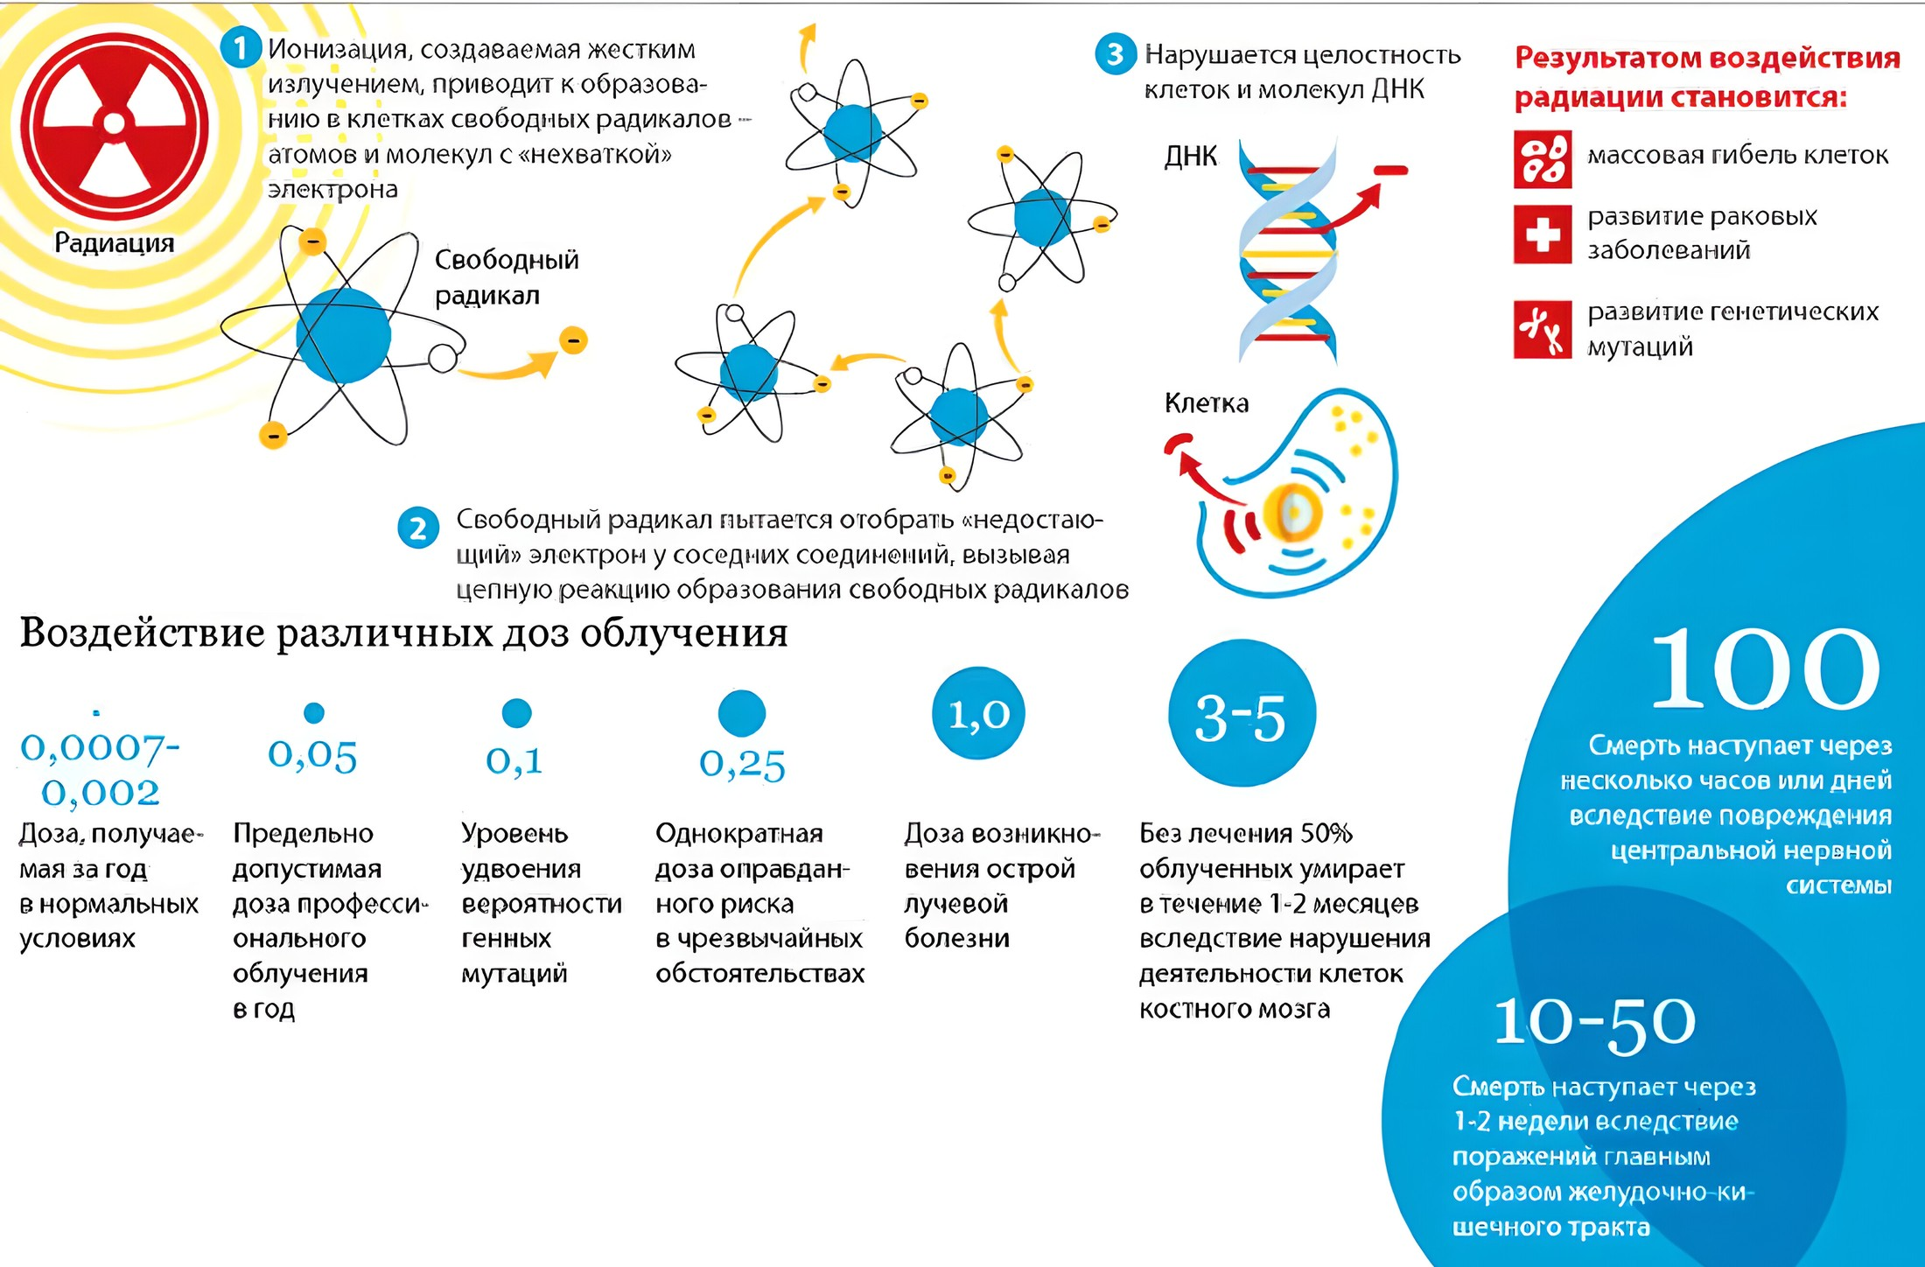
Воздействие космического излучения
Рисунок 1 – Космическое излучение в атмосфере Земли
Рисунок 2 – Биологическое действие ионизирующего излучения (дозы в зивертах)
Notes:
NIKITA:
Here you can see where this radiation comes from. Particles from the Sun and from deep space hit the atmosphere and create many secondary particles, for example neutrons. The higher we fly, the more radiation we get. On the right you can see how radiation can damage cells and DNA in the human body.

Slide 4
Цель и задачи исследования
Цель: выявить пробелы в правовом регулировании защиты членов экипажей воздушных судов от космического излучения и предложить пути их устранения.
Методы: формально-юридический, историко-правовой, сравнительно-правовой.
Задачи:
проанализировать действующие нормы российского права;
проследить изменения законодательства в 2021–⁠2026 годах;
сравнить российское регулирование с правом ЕС и Германии;
сформулировать предложения по совершенствованию законодательства.
Notes:
NIKITA:
Our aim is to find gaps in the law and to suggest how to close them. We used legal analysis, the history of the law and comparison with foreign law. We had four tasks: to study the current rules, to see how they changed, to compare them with the European Union and Germany, and to make proposals.

Slide 5
Измерения на борту
Таблица 1 – Показания дозиметра на этапах полёта
Место измерения | Этап полёта | Высота, фут | Средние показания, мкР/ч
Новокузнецк | взлёт | 1023 | 10,8
т. NILRA | полёт | 35 000 | 184,0
Иркутск | посадка | 1575 | 11,0
Екатеринбург | взлёт | 740 | 7,8
т. NAPOR | полёт | 33 055 | 170,0
Чита | посадка | 2220 | 15,0
на эшелоне показания в 11–⁠22 раза выше, чем у земли
счётчик Гейгера почти не регистрирует нейтроны
поэтому годовую дозу определяют расчётом по маршрутам и времени полёта [2]
Notes:
NIKITA:
First, our measurements. We measured radiation on two flights with a home-made Geiger counter. Near the ground the average reading was about 8 to 15 microroentgens per hour. At cruising level the average was 170 to 184. But a Geiger counter does not see neutrons, and neutrons give a large part of the dose. So the real annual dose must be calculated, not just measured.

Slide 6
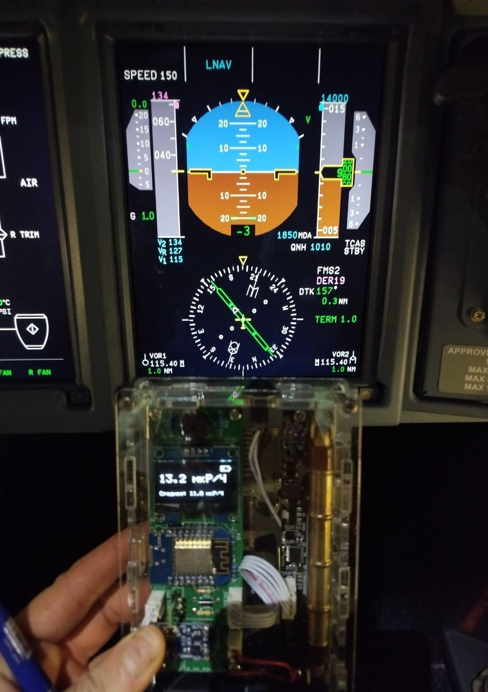
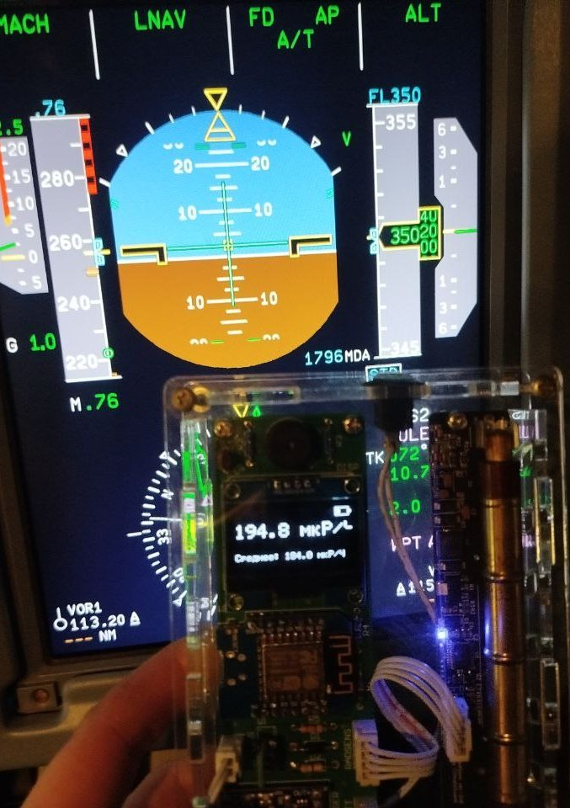
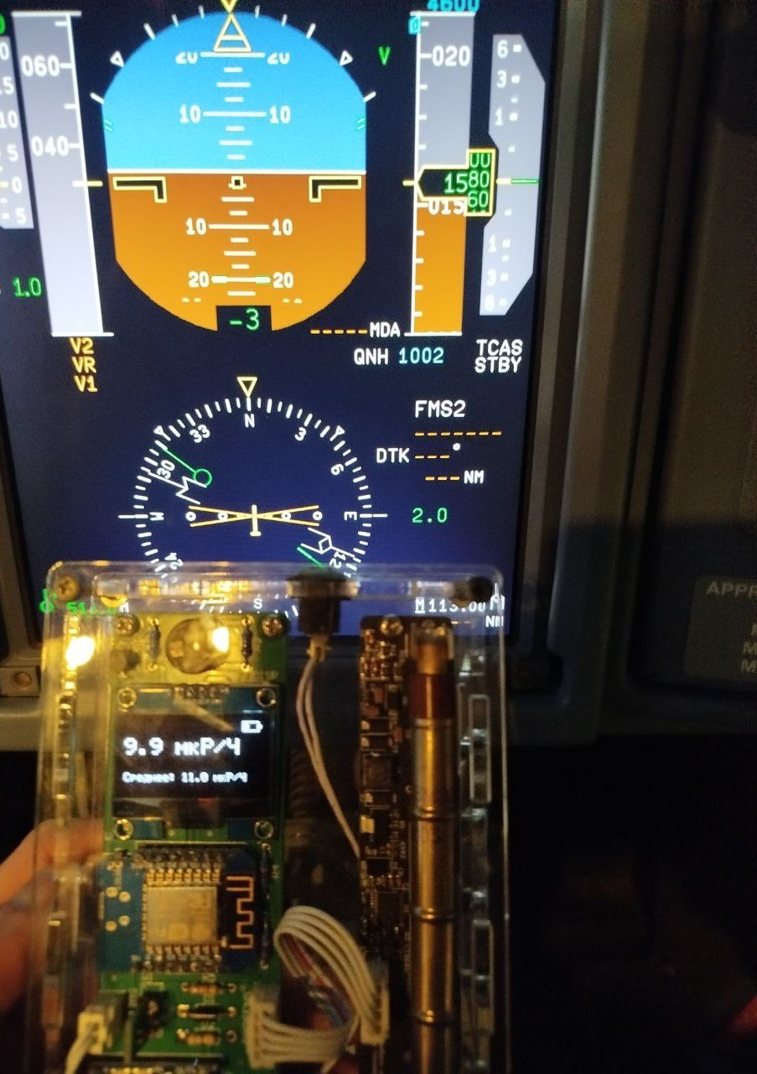
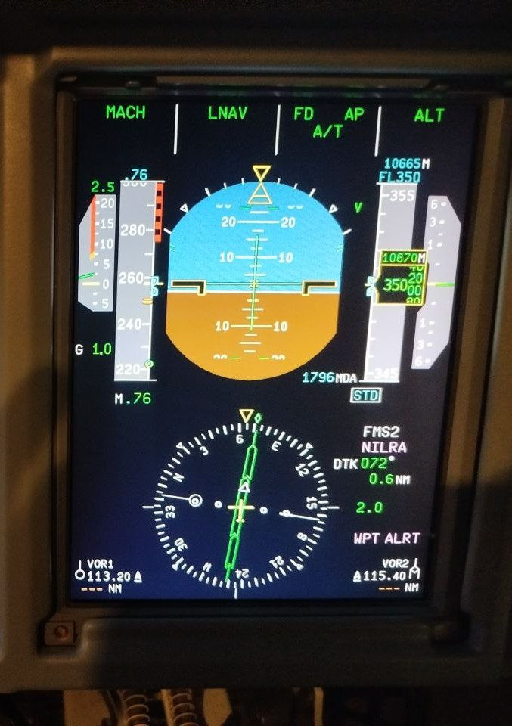
Показания на рейсе Новокузнецк – Иркутск
а
б
в
г
Рисунок 3 – Текущие показания дозиметра: а – перед взлётом (13,2 мкР/ч); б – на эшелоне FL350 (194,8 мкР/ч); в – после посадки (9,9 мкР/ч); г – точка NILRA на пилотажном дисплее
Notes:
NIKITA:
Here are single readings from the Novokuznetsk – Irkutsk flight: 13.2 before take-off, about 195 at flight level three-five-zero, and 9.9 after landing. These are single readings, so they are a little different from the averages in the table. Now Ilya will explain how the law regulates this.

Slide 7
Действующее правовое регулирование
Федеральные законы
№ 3‑ФЗ (ст. 18), № 52‑ФЗ, Воздушный кодекс РФ (ст. 56), Трудовой кодекс РФ (ст. 214, 254, 329)
Санитарные нормы
Нормы радиационной безопасности (НРБ‑99/2009), пп. 4.1, 4.3: не более 5 мЗв в год
Охрана труда
приказ Минтруда № 255н: специальная оценка условий труда (СОУТ)
Режим труда
приказ Минтранса № 381: до 800 ч в год, с согласия – до 900 ч
Член экипажа
лётный и кабинный экипаж
Утратили силу:
СанПиН 2.5.1.2423‑08 (2021), СанПиН 2.6.1.2800‑10 (2025)
Не обнаружено:
норм о том, кто и как рассчитывает индивидуальную дозу
Рисунок 4 – Система правового регулирования защиты членов экипажей от космического излучения (составлено авторами)
Notes:
ILYA:
Thank you, Nikita. This diagram shows the current system. At the top are federal laws: the law on radiation safety, the Air Code and the Labour Code. Below them are three groups of rules. The radiation safety standards set the limit: 5 millisieverts a year. The Ministry of Labour sets the rules for checking working conditions. The Ministry of Transport limits flight time. But no rule that we found says who must calculate the dose of each person, and how.

Slide 8
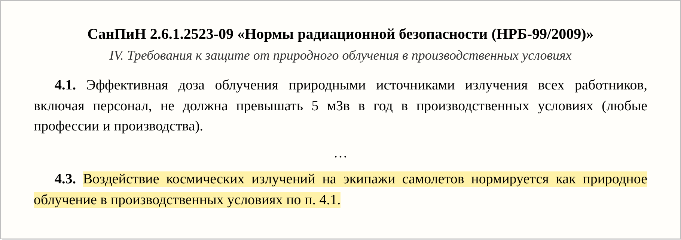
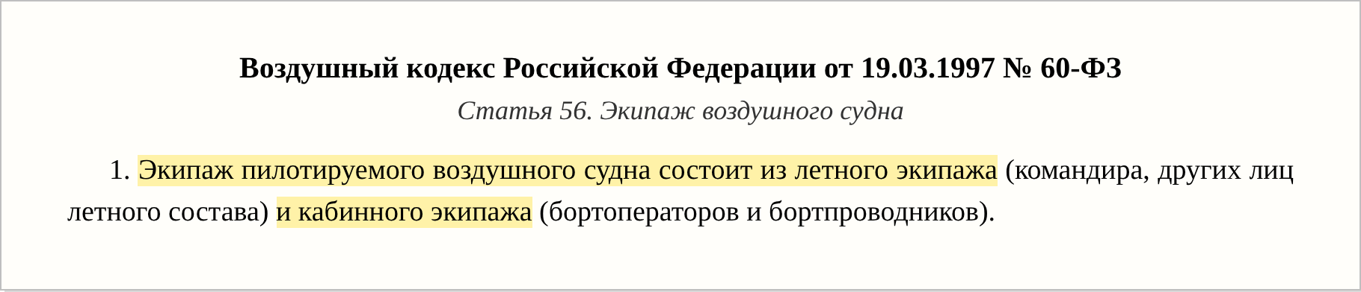
Тексты действующих норм
Рисунок 5 – Фрагменты текста НРБ‑99/2009 (пп. 4.1, 4.3) [5] и Воздушного кодекса РФ (ст. 56) [6]
Notes:
ILYA:
Here are the exact texts. Clause 4.1 of the radiation safety standards sets the limit of 5 millisieverts a year. Clause 4.3 says that aircrew exposure is limited in the same way. And Article 56 of the Air Code says that the crew includes the flight crew and the cabin crew. So the limit covers pilots and flight attendants.

Slide 9
Изменения специального регулирования
Таблица 2 – Акты, в которых выделялись экипажи воздушных судов
Акт | Что устанавливал | Статус
СанПиН 2.5.1.2423‑08 (условия труда и отдыха лётного состава гражданской авиации) | доза космического облучения экипажей – не более 5 мЗв в год | утратил силу с 01.01.2021 [7]
СанПиН 2.6.1.2800‑10 (природные источники излучения) | отдельный раздел об облучении экипажей воздушных судов гражданской авиации | утратил силу с 01.09.2025 [8]
НРБ‑99/2009, п. 4.3 | облучение экипажей нормируется по п. 4.1 (5 мЗв в год) | действует [5]
Итог: предел дозы сохранился, но специальных требований к его соблюдению в действующих актах не обнаружено
Notes:
ILYA:
This table shows how the rules changed. Two sanitary rules had special parts about aircrew. The first was cancelled in 2021, the second in 2025. Only one short clause is left. It says that aircrew exposure is limited to 5 millisieverts a year. So the limit is still there, but we did not find any rules on how to keep to it.

Slide 10
Выявленные пробелы
Кроме п. 4.3 НРБ‑99/2009, специальных норм об облучении экипажей в действующих актах не обнаружено
Не обнаружено нормы, определяющей, кто обязан рассчитывать индивидуальную дозу члена экипажа и по какой методике
Не обнаружен порядок передачи доз экипажей в единую систему учёта доз (ЕСКИД), хотя ст. 18 закона № 3‑ФЗ требует учёта доз [3]
Следствие: соблюдение предела 5 мЗв в год для конкретного человека проверить нельзя
Notes:
ILYA:
We found several gaps. First, apart from that one clause, we did not find any special rules for aircrew. Second, we did not find a rule that says who must calculate the dose of each crew member, or how. Third, the Federal Law requires records of individual doses, but we did not find a way for crew doses to get into the state dose register. As a result, nobody can check if a person stays under the limit.

Slide 11
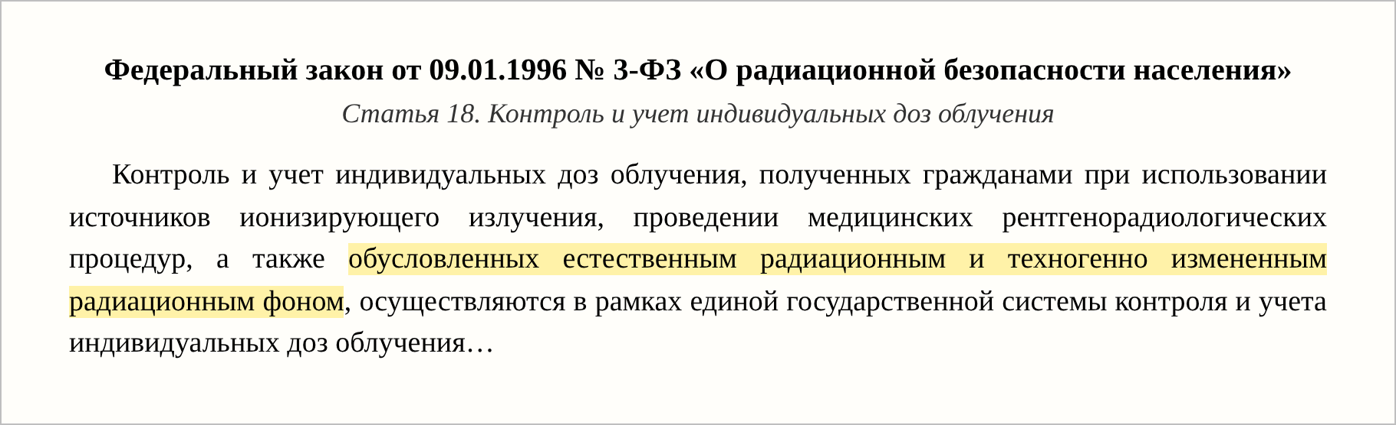
Учёт индивидуальных доз
Рисунок 6 – Фрагмент текста ст. 18 Федерального закона № 3‑ФЗ [3]: закон требует учёта доз и от природного фона
Notes:
ILYA:
This is Article 18 of the Federal Law on radiation safety. It says that individual doses must be recorded, also doses from natural radiation. Cosmic radiation is natural radiation. So the law asks for records, but there is no special procedure for aircrew.

Slide 12
Выявленные пробелы
Специальная оценка условий труда (СОУТ) проводится в одном контрольном полёте и не отражает годовую дозу на разных маршрутах [10]
Лимиты налёта (800 ч, с согласия – 900 ч в год) не учитывают дозу; согласие даётся без знания своей дозы [11]
Общая обязанность информировать о рисках есть (ст. 214 ТК РФ), но сообщать работнику его индивидуальную дозу никто не обязан
Для беременных членов экипажа нет дозового правила – действуют только общие гарантии ст. 254 ТК РФ
Notes:
ILYA:
There are more gaps. The check of working conditions is done on one sample flight. It cannot show the dose for a whole year on different routes. Flight time limits — 800 hours, or 900 with consent — do not take the dose into account. A crew member agrees to fly more without knowing his or her dose. The employer must tell workers about risks in general, but no rule says it must tell each crew member his or her personal dose. And for pregnant crew members there is only the general protection of the Labour Code. Nikita will now talk about foreign experience.

Slide 13
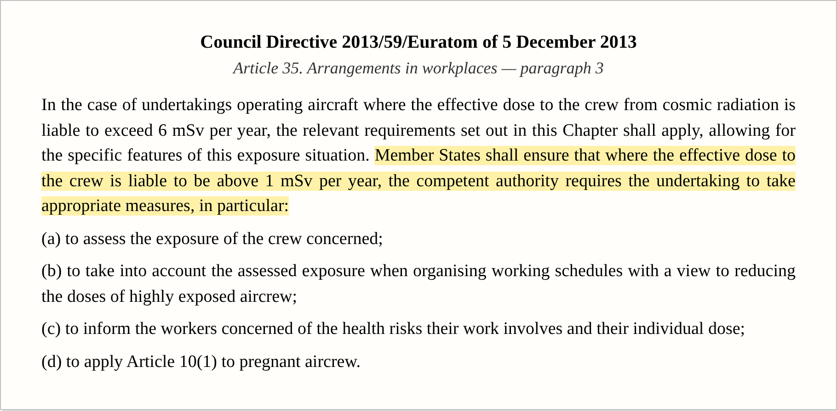
Право Европейского союза
Рисунок 7 – Фрагмент текста ст. 35, п. 3 Директивы 2013/59/Евратом [12]
Notes:
NIKITA:
Thank you, Ilya. This is the European rule, Article 35, paragraph 3 of the Euratom Directive. If a crew member may get more than 1 millisievert a year, the airline must assess the dose, take it into account in work schedules, and tell the worker his or her dose.

Slide 14
Зарубежный опыт
Таблица 3 – Сравнение правового регулирования облучения экипажей
Требование | Россия | ЕС (Директива 2013/59/Евратом) [12] | Германия [13, 14]
Порог обязательных мер | не установлен | более 1 мЗв в год (ст. 35, п. 3) | более 1 мЗв в год
Расчёт индивидуальной дозы | не обнаружен | обязателен | признанной программой
Учёт дозы при составлении графиков | не обнаружен | обязателен | обязателен
Сообщение работнику его дозы | только общая обязанность информировать о рисках (ст. 214 ТК РФ) | обязательно | ежегодно, письменно
Защита беременных | общие гарантии ТК РФ | доза плоду не более 1 мЗв | доза плоду не более 1 мЗв
Notes:
NIKITA:
This table compares Russia, the European Union and Germany. In Europe and in Germany the dose is calculated for each person. It is used in work schedules, and the worker gets his or her dose. For a pregnant crew member, the dose to the baby must not be more than 1 millisievert. In Russia we did not find such rules.

Slide 15
Предложения по совершенствованию
Санитарные правила: если доза члена экипажа может превысить 1 мЗв в год, эксплуатант рассчитывает индивидуальную дозу, назначает ответственного и ведёт учёт
Контрольный уровень: ниже предела 5 мЗв в год; при его достижении график члена экипажа корректируется
Методические указания Роспотребнадзора: расчёт дозы по фактическим маршрутам, эшелонам и времени полёта (в перспективе – единый государственный сервис расчёта)
Notes:
NIKITA:
So what do we propose? First, the sanitary rules should say: if a crew member may get more than 1 millisievert a year, the airline must calculate the personal dose, appoint a responsible person and keep records. Second, there should be a control level below the limit. When a person reaches it, the airline must change his or her schedule. Third, the sanitary service should approve one method to calculate the dose from real routes, flight levels and flight time. Ilya will continue.

Slide 16
Предложения по совершенствованию
ЕСКИД: дополнить формы учёта дозами членов экипажей; ежегодно и при увольнении сообщать работнику его дозу
Приказ Минтранса № 381 (ст. 329 ТК РФ): учитывать дозу при составлении графиков; согласие на налёт до 900 ч – только после сообщения работнику его дозы
Беременные члены экипажа: после уведомления – перевод на наземную работу или на рейсы, где доза плоду не превысит 1 мЗв
Приказ Минтруда № 255н: при пересмотре (до 01.03.2029) учесть космическое излучение в СОУТ
Notes:
ILYA:
We also propose four more steps. Crew doses should go into the state dose register, and each worker should get his or her dose every year. The order of the Ministry of Transport should include the dose in work schedules. A crew member should agree to 900 hours only after he or she knows his or her dose. A pregnant crew member should be able to move to ground work or to low-dose flights. And the rules for checking working conditions should include cosmic radiation when they are revised before 2029.

Slide 17
Выводы
Предел дозы для экипажей установлен (5 мЗв в год, пп. 4.1, 4.3 НРБ‑99/2009), но механизм его соблюдения не закреплён
В действующих актах не обнаружено норм о том, кто и как рассчитывает и учитывает индивидуальную дозу; СОУТ и лимиты налёта этот пробел не закрывают
Предлагается закрепить расчёт и учёт индивидуальной дозы, сообщение дозы работнику, учёт дозы в графиках и защиту беременных – по образцу ст. 35 Директивы 2013/59/Евратом
Notes:
ILYA:
To sum up. Russia has a dose limit for aircrew: 5 millisieverts a year. But we did not find any rule that says how to keep to this limit: who must calculate each crew member's dose and how to record it. The check of working conditions and the flight time limits do not solve this. We propose to fix this, using the European rules as a model.

Slide 18
Список использованных источников
ICRP Publication 132. Radiological Protection from Cosmic Radiation in Aviation // Annals of the ICRP. – 2016. – Vol. 45, № 1.
Маткевич Е. И., Бурмистров В. И., Иванов И. В. Оценка доз облучения летного состава воздушных судов и обоснование мероприятий по их снижению // Медицинская радиология и радиационная безопасность. – 2025. – Т. 70, № 6. – С. 28–⁠39.
О радиационной безопасности населения : Федеральный закон от 09.01.1996 № 3‑ФЗ.
О санитарно-эпидемиологическом благополучии населения : Федеральный закон от 30.03.1999 № 52‑ФЗ.
СанПиН 2.6.1.2523‑09. Нормы радиационной безопасности (НРБ‑99/2009) : утв. постановлением Главного государственного санитарного врача РФ от 07.07.2009 № 47.
Воздушный кодекс Российской Федерации от 19.03.1997 № 60‑ФЗ.
Об отмене нормативных правовых актов федеральных органов исполнительной власти, содержащих обязательные требования, соблюдение которых оценивается при проведении мероприятий по контролю при осуществлении федерального государственного санитарно-эпидемиологического надзора : постановление Правительства РФ от 08.10.2020 № 1631.
СанПиН 2.6.4115‑25. Санитарно-эпидемиологические требования в области радиационной безопасности населения при обращении источников ионизирующего излучения : утв. постановлением Главного государственного санитарного врача РФ от 27.03.2025 № 6.
Трудовой кодекс Российской Федерации от 30.12.2001 № 197‑ФЗ.
Об утверждении особенностей проведения специальной оценки условий труда на рабочих местах членов летных и кабинных экипажей воздушных судов гражданской авиации : приказ Минтруда России от 06.05.2024 № 255н.
Приказ Минтранса России от 10.11.2025 № 381 «Об установлении Особенностей режима рабочего времени и времени отдыха специалистов авиационного персонала гражданской авиации…». – Введ. 01.03.2026.
Council Directive 2013/59/Euratom of 5 December 2013 laying down basic safety standards for protection against the dangers arising from exposure to ionising radiation.
Gesetz zum Schutz vor der schädlichen Wirkung ionisierender Strahlung (Strahlenschutzgesetz – StrlSchG) vom 27.06.2017.
Verordnung zum Schutz vor der schädlichen Wirkung ionisierender Strahlung (Strahlenschutzverordnung – StrlSchV) vom 29.11.2018.
Notes:
ILYA:
Here is the list of our sources.

Slide 19
Спасибо за внимание!
«Космическое облучение членов экипажей воздушных судов и их правовая защита в Российской Федерации»
Notes:
ILYA:
Thank you for your attention. We are ready to answer your questions.

